Slide 1
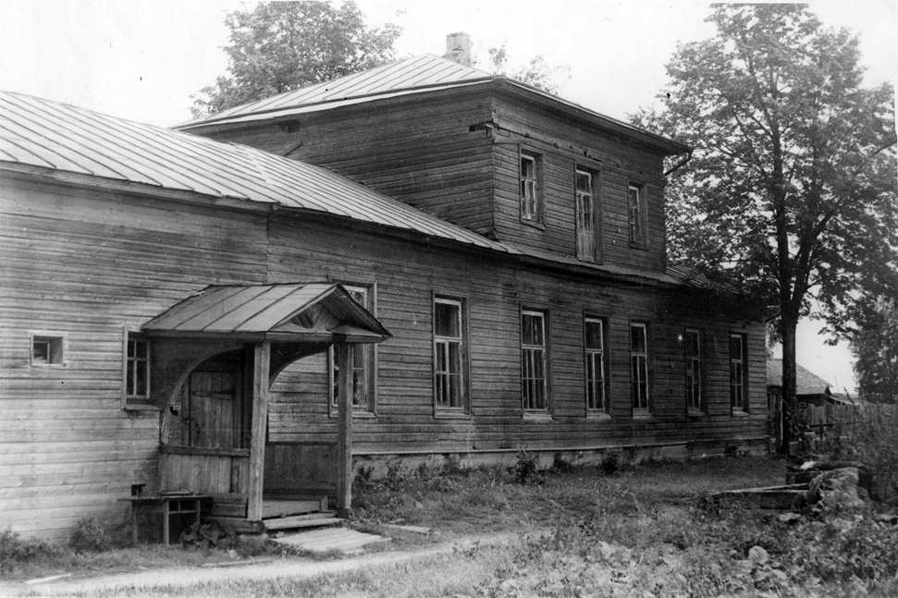
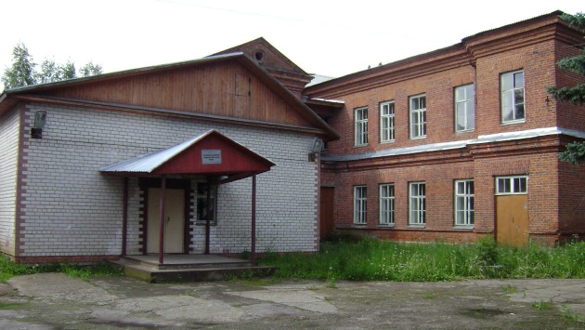
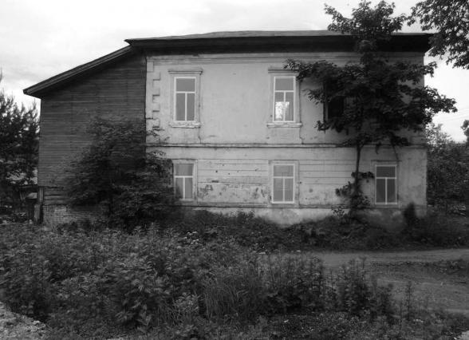
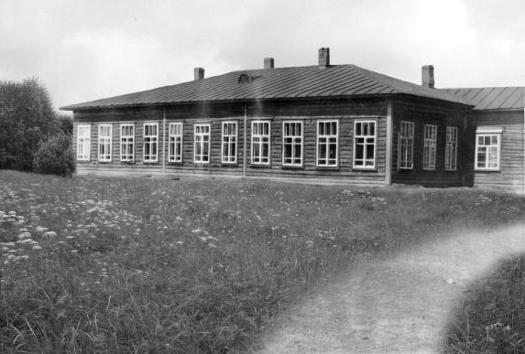
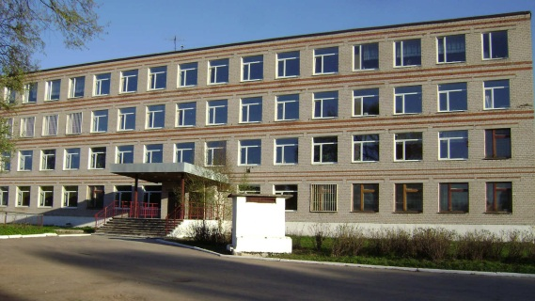
Районная краеведческая конференция
«Мир через культуру»
Секция «Летопись родных мест»
ИСТОРИЯ МОЕЙ ШКОЛЫ В
ЛИЦАХ И ВОСПОМИНАНИЯХ
Автор: Безвытная Ксения, 9 класс
МОУ «Шухободская школа»
2018 г.

Slide 2
«Школа составляет громадную силу, определяющая быт и судьбу народов и государства…»
Д.И. Менделеев

Slide 3
Результаты анкеты по теме «История Шухободской школы»
Респонденты – 45 чел.
Знаешь ли ты историю школы?
а) да – 20%
б) частично – 60%
в) нет – 20%
Хотел бы ты узнать новое из истории школы?
а) да – 95%
б) нет – 5%

Slide 4
Цель
изучение истории становления и развития школы в документах, лицах, воспоминаниях учителей и ветеранов педагогического труда.

Slide 5
Задачи
собрать материал об истории школы, опираясь на архивы школьного музея;
записать воспоминания ветеранов педагогического труда и директоров школы;
проанализировать собранный материал и сделать выводы;
создать видеофильм «История школы в воспоминаниях учителей»;
совершенствовать умения и навыки исследовательской деятельности.

Slide 6
Методы исследования
видеоинтервью;
изучение архивных материалов музея;
анализ устных воспоминаний;
изучение школьных фотографий;
обработка и систематизация материалов.

Slide 7
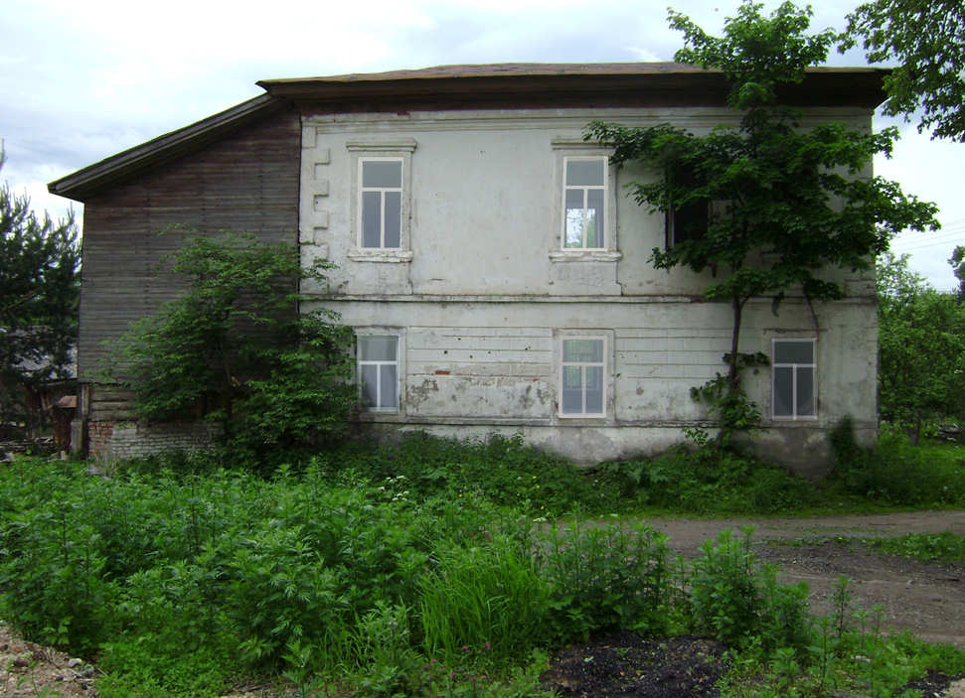
1852 год. Шухободская земская школа Череповецкого уезда

Slide 8
Начальная школа в деревне Ботило 1917–1939 г.

Slide 9
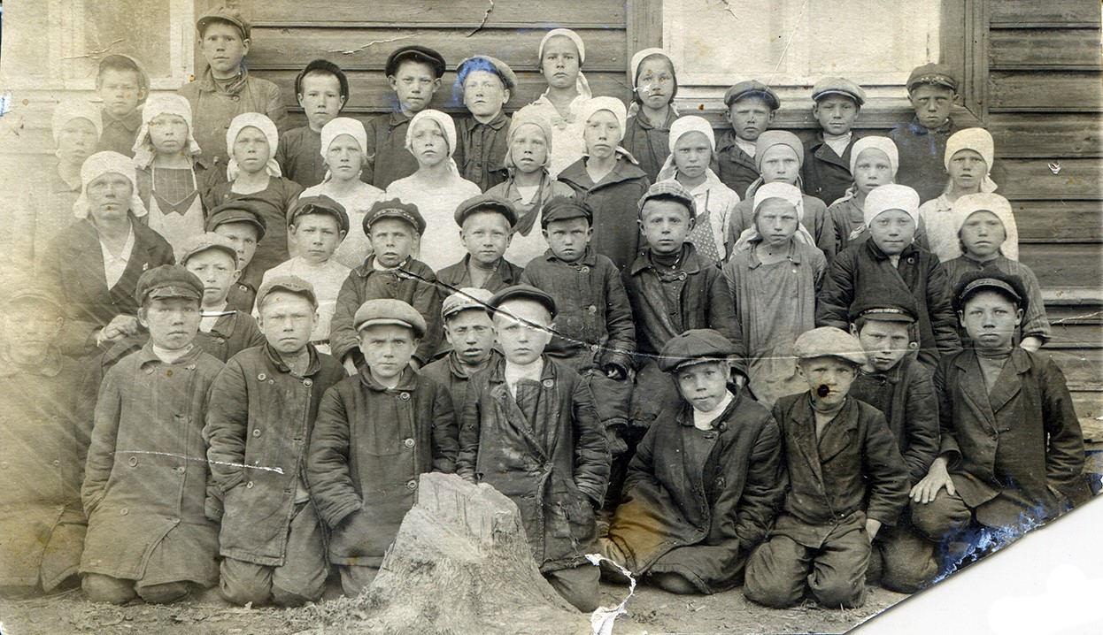
Первый выпуск учащихся начальной школы

Slide 10
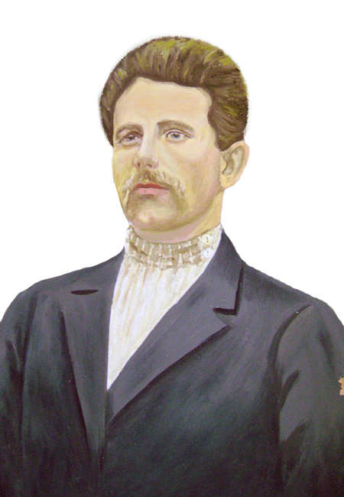
Земляницын Николай Михайлович

Slide 11
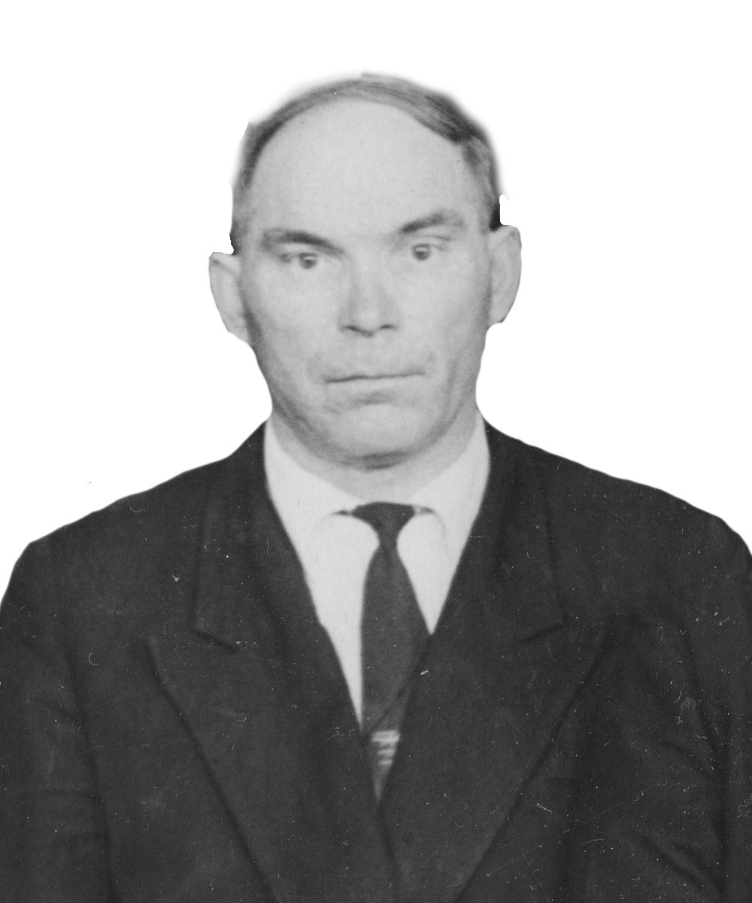
Бакланов Георгий Андрианович

Slide 12
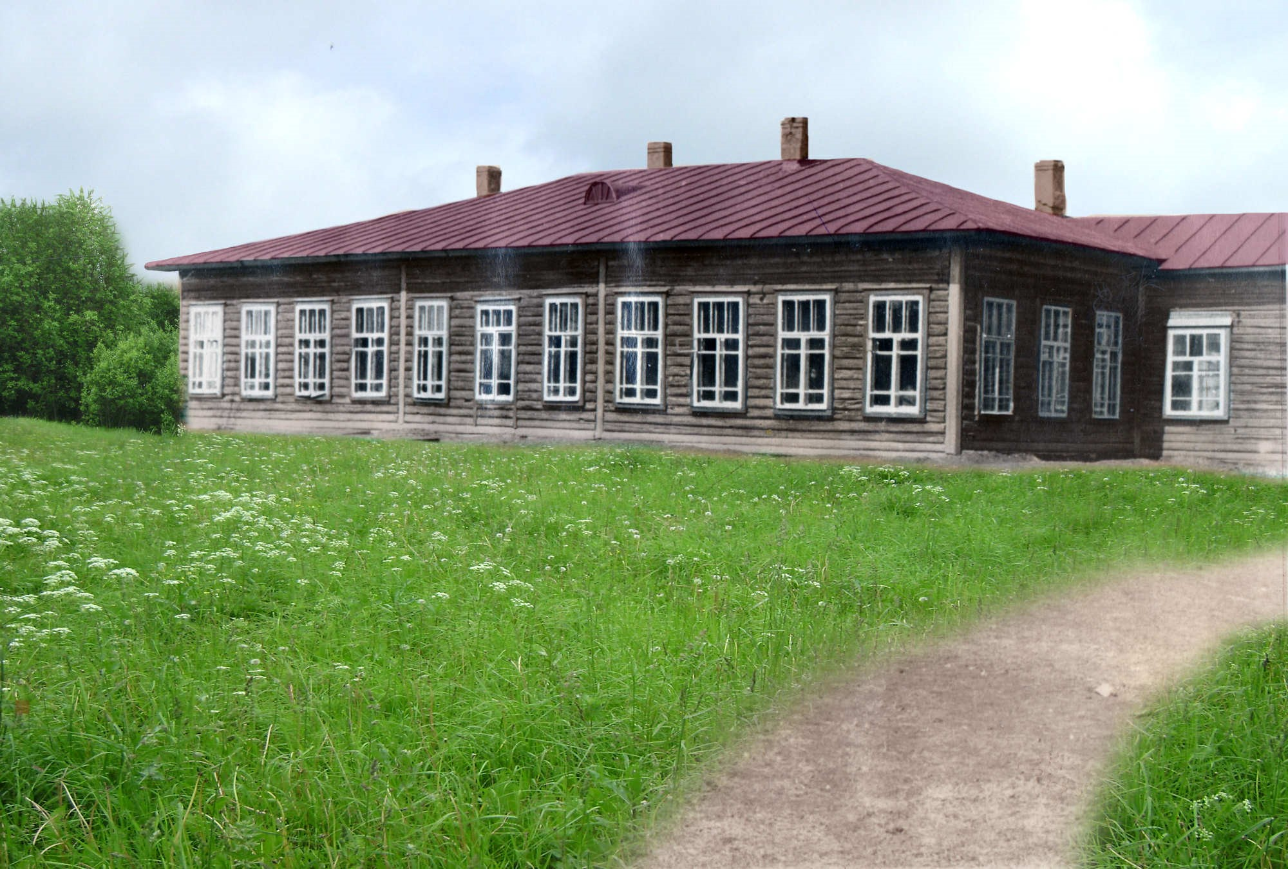
Школа моя деревянная!
Время придёт уезжать –
Речка – за мною туманная
Будет бежать и бежать,
С каждой избою и тучею,
С громом, готовым упасть,
Чувствую самую жгучую,
Самую смертную связь.
Н. Рубцов

Slide 13
Коллектив Шухободской школы 1978-1979гг.

Slide 16
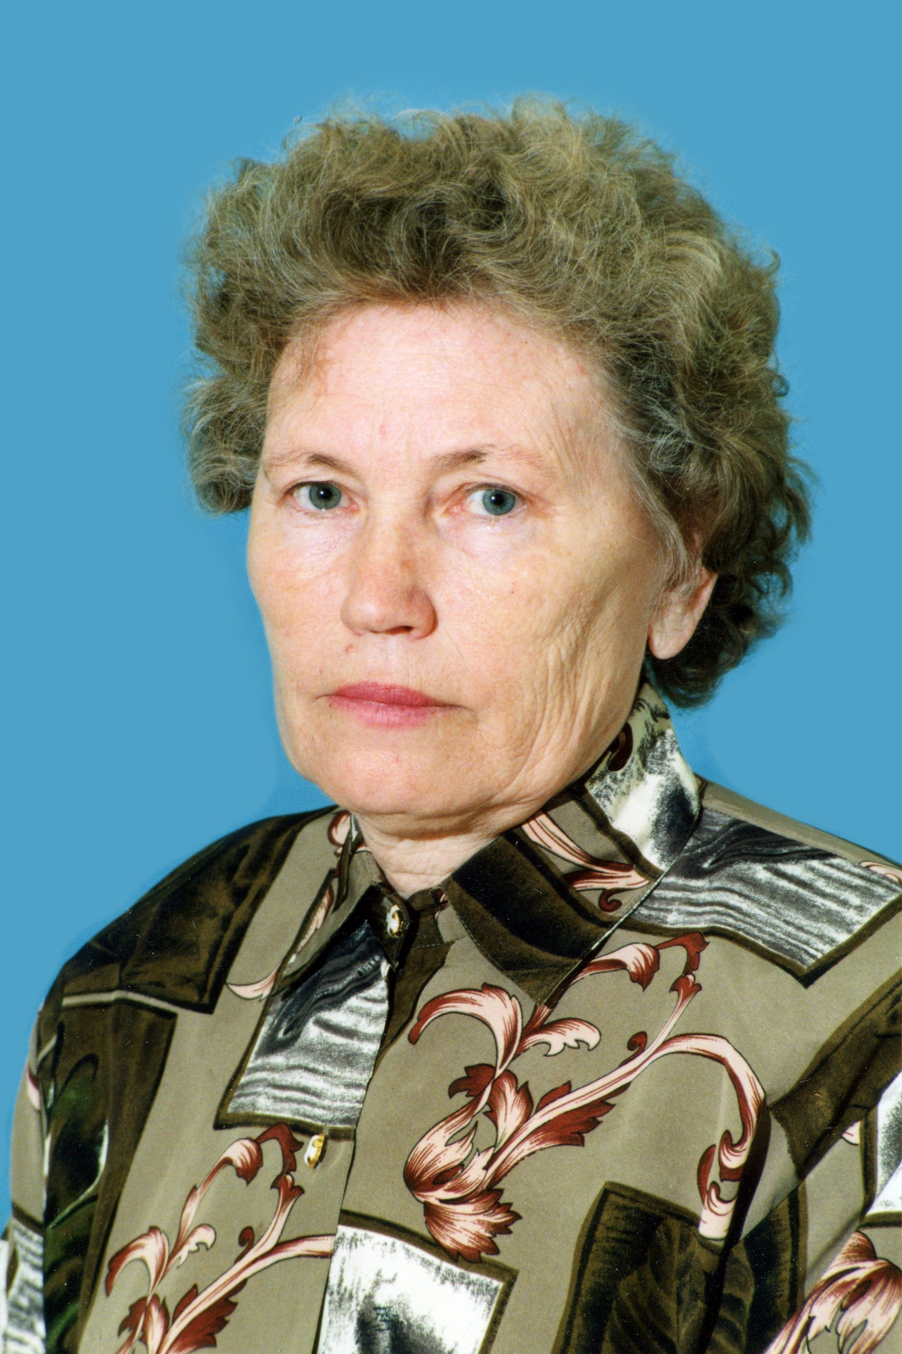
Сарафанова Валентина Дмитриевна

Slide 17
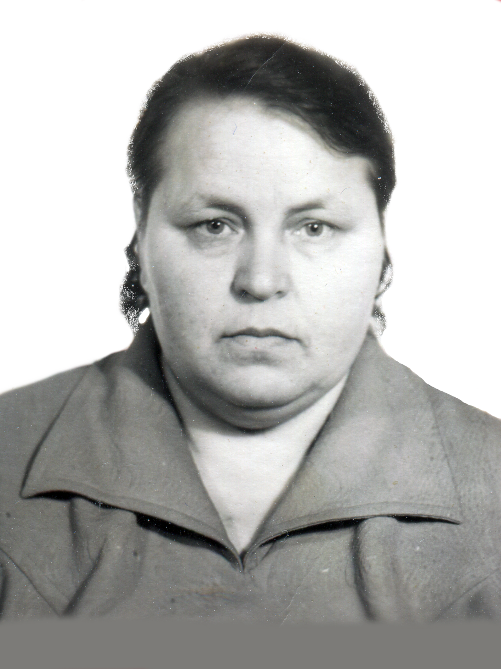
Минина Валентина Ивановна

Slide 18
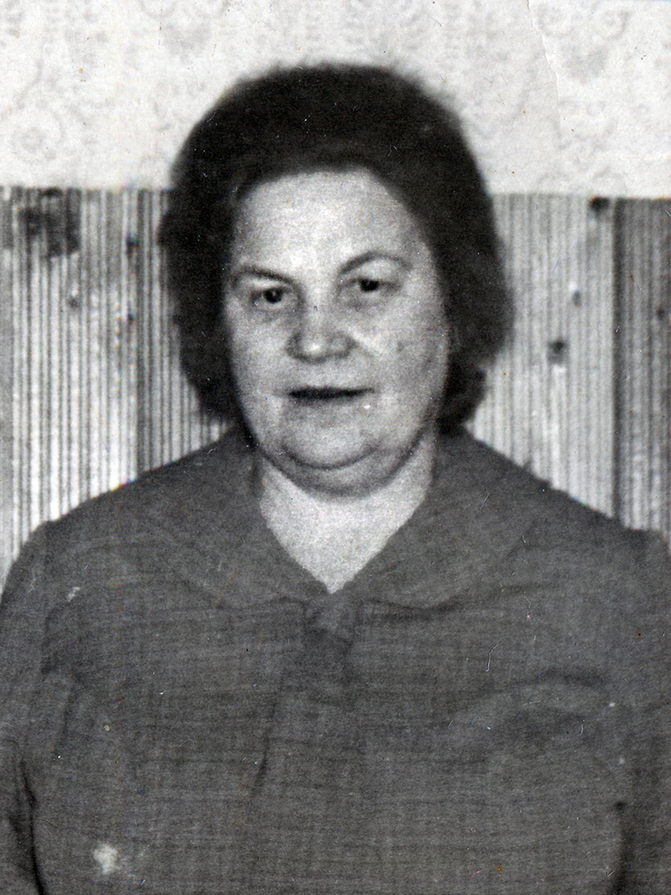
Водовозова Валентина Александровна

Slide 19
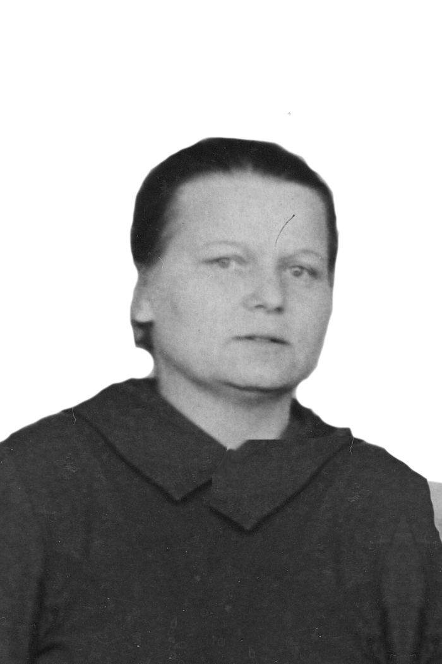
Вязаницына Валентина Даниловна

Slide 20
Шухободская школа для учащихся 5 – 9 классов. 1989 г.

Slide 22
Коллектив 2001г.

Slide 23
Школа 2009 г.

Slide 30
Результаты
в музее школы оформлена экспозиция «История Шухободской школы»»
собранные материалы оформлены и систематизированы;
создан видеофильм «История школы в воспоминаниях ветеранов педагогического труда»;
разработаны экскурсии по теме;

Slide 31
Может быть, другие школы лучше,
Может быть красивей и светлей.
Все равно, родная наша школа,
Ты для нас дороже и милей…

